Slide 1



TRƯỜNG TIỂU HỌC ÁI MỘ B
TỰ NHIÊN XÃ HỘI 1

Slide 2
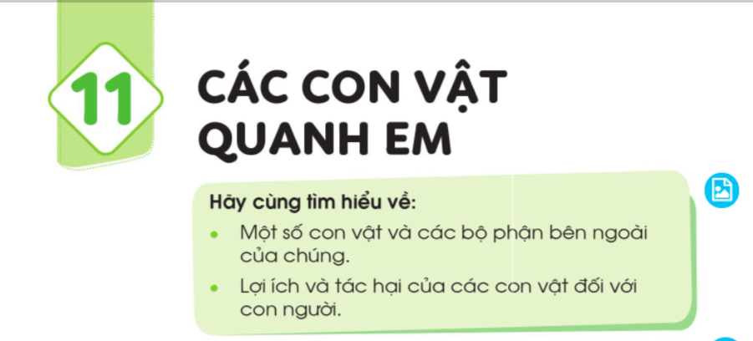

Slide 3
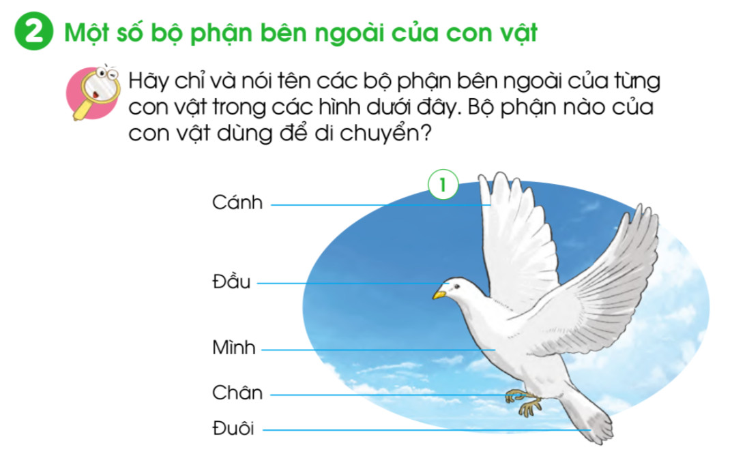

Slide 4
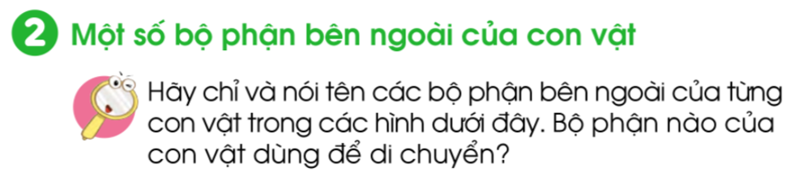
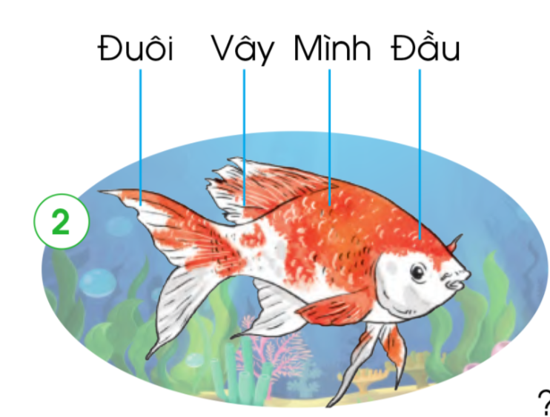

Slide 5
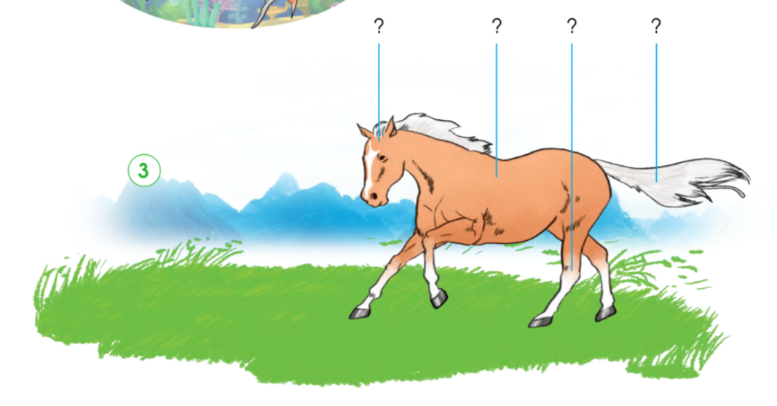

Slide 6


Slide 7


Slide 8
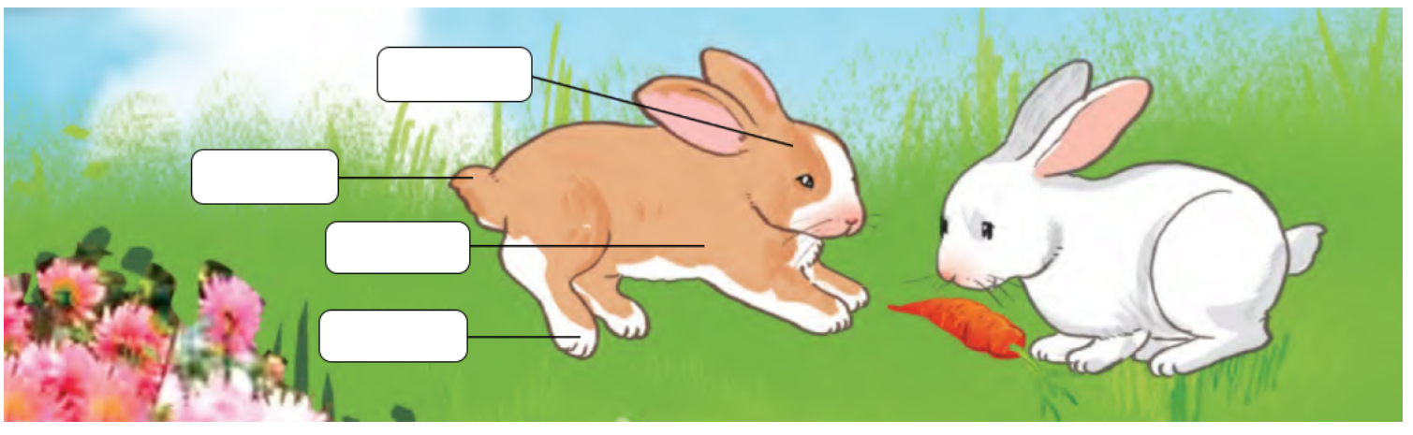

Slide 9
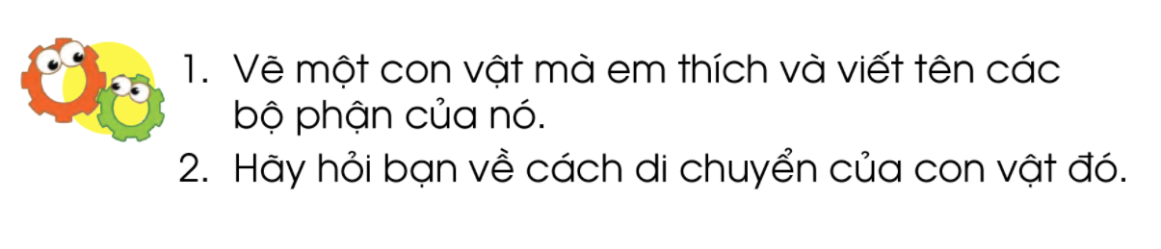

Slide 10


